Slide 1
CHÀO MỪNG CÁC CON ĐẾN VỚI TIẾT HỌC
MÔN : TOÁN

Slide 2
KHỞI ĐỘNG
KHÁM PHÁ
LUYỆN TẬP
VẬN DỤNG

Slide 3
KHỞI ĐỘNG

Slide 4

Đặt tính rồi tính
1423 x 3
1423
x
3
4269
Nêu các bước khi nhân số có bốn chữ số với số có một chữ số?

Slide 5
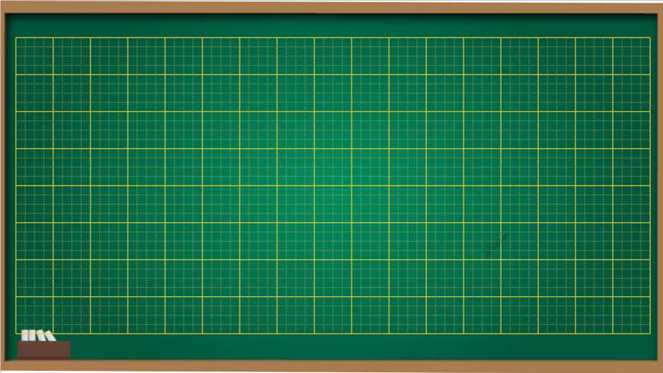
Thứ hai ngày 21 tháng 2 năm 2022
Toán
Nhân số có bốn chữ số với số có một chữ số ( tiếp theo ).
5

Slide 6
YÊU CẦU CẦN ĐẠT
01.
02.
- Biết thực hiện phép nhân số có 4 chữ số với số có một chữ số. (có nhớ hai lần không liền nhau).
- Vận dụng trong giải toán có lời văn. Rèn kĩ năng thực hiện phép nhân số có 4 chữ số với số có một chữ số.

Slide 7
KHÁM PHÁ

Slide 8
nhớ 2.
viết 1
nhớ 2.
142
7
* 3 nhân 7 bằng 21,
3
x
* 3 nhân 2 bằng 6,
thêm 2
viết 8.
3
thêm 2 bằng 8,
nhớ 1.
viết 2,
4
2
nhớ 1.
4
8
1
* 3 nhân 4 bằng 12,
8
thêm1 bằng 4,
* 3 nhân 1 bằng 3,
thêm1
viết 4.
=
x
Vậy : 1427
3
4281
Nhận xét gì về phép tính trên ?
Khi thực hiện phép tính nhân số có bốn chữ số cho số có một chữ số thực hiện thế nào?

Slide 9
Các bước thực hiện phép tính nhân số có 4 chữ số với số có 1 chữ số
Viết thừa số thứ nhất ở trên, thừa số thứ 2 ở dưới
Các số trong cùng hàng phải thẳng cột với nhau, viết dấu nhân (x).
Bước 1: Đặt tính
Dấu kẻ ngang thay cho dấu bằng
Bước 2: Tính
Lấy thừa số thứ 2 nhân lần lượt với từng chữ số của thừa số thứ nhất theo thứ tự từ phải sang trái.
Lưu ý: Lượt nhân nào có nhớ thì thêm số nhớ sang kết quả của lượt nhân tiếp theo

Slide 10
03.
LUYỆN TẬP

Slide 11
1. Tính :
2318
1092
1317
1409
x
x
x
x
2
3
4
5
4636
3276
5268
7045
Các phép tính giống và khác nhau ở điểm nào?

Slide 12
2. Đặt tính rồi tính :
1107 x 6
2319 x 4
1106 x 7
1218 x 5
1107
2319
1106
1218
x
x
x
x
6
7
4
5
6642
9276
7742
6090

Slide 13
3. Một xe chở 1425 kg gạo. Hỏi ba xe như thế chở bao nhiêu ki-lô-gam gạo?
Tóm tắt:
Bài giải
1 xe:
Ba xe như thế chở được số ki -lô-gam gạo là:
1425 x 3 = 4275 (kg)
Đáp số: 4275 kg gạo
1425 kg gạo
3 xe:
…… kg gạo?

Slide 14
VẬN DỤNG
04.

Slide 15
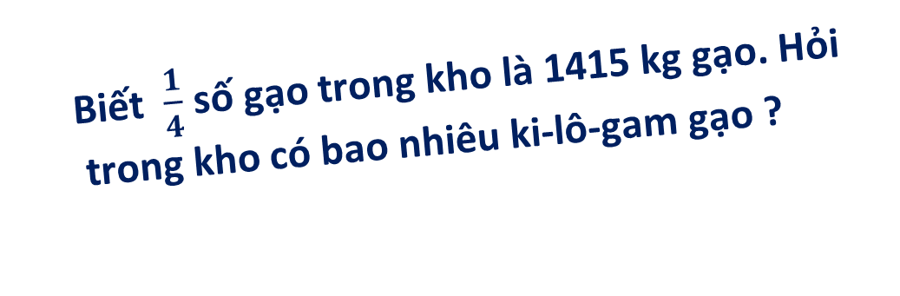
5660 kg gạo
Biết $\frac{1}{4}$ số gạo trong kho là 1415 kg gạo. Hỏi trong kho có bao nhiêu ki-lô-gam gạo ?

Slide 16
YÊU CẦU CẦN ĐẠT
01.
02.
- Biết thực hiện phép nhân số có 4 chữ số với số có một chữ số. (có nhớ hai lần không liền nhau).
- Vận dụng trong giải toán có lời văn. Rèn kĩ năng thực hiện phép nhân số có 4 chữ số với số có một chữ số.

Slide 17
HOẠT ĐỘNG TIẾP NỐI
1
2
Ôn lại phép nhân số có bốn chữ số với số có một chữ số
Chuẩn bị bài : Luyện tập

Slide 18
CHÀO TẠM BIỆT CÁC CON!

